Slide 1
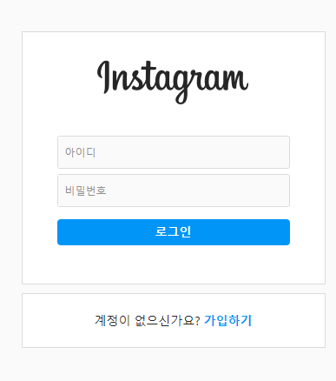
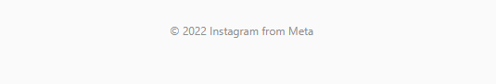
로그인

Slide 2
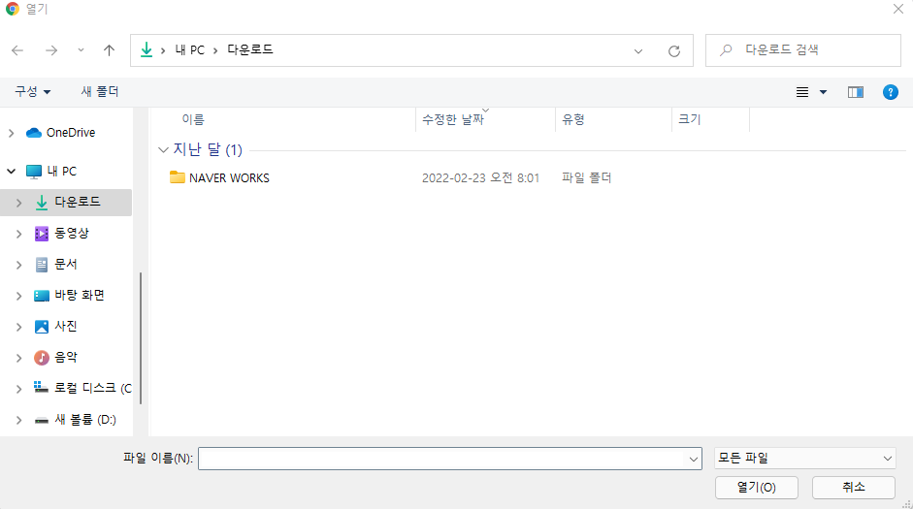
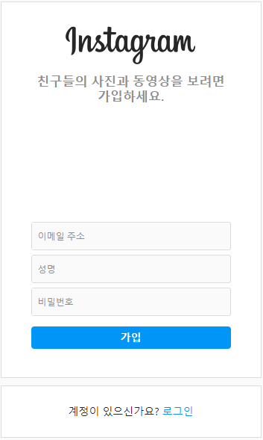
- 대댓 추가
- 좋아요 추가
- 회원가입에 프로필 사진 업로드 추가
- 이미지 업로드는 하나만
- 목록 최대 6개 고정(최신)
회원가입

Slide 3


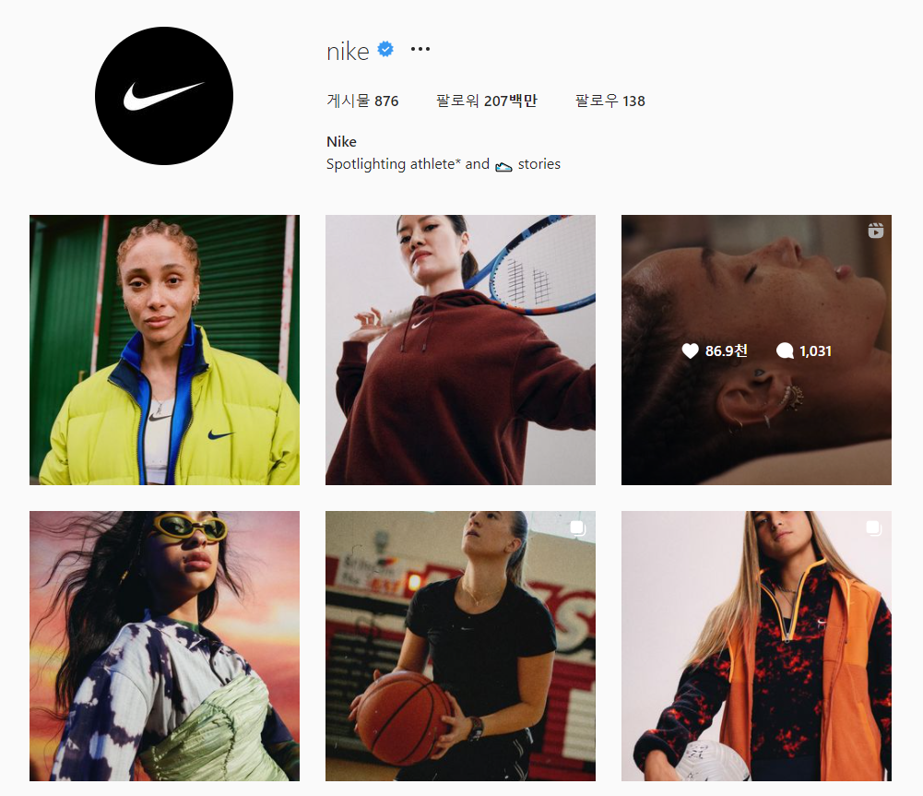
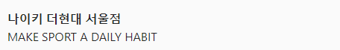
로그인 전
나이키님
로그인 후
목록
- 목록 최대 6개 고정(최신)

Slide 4
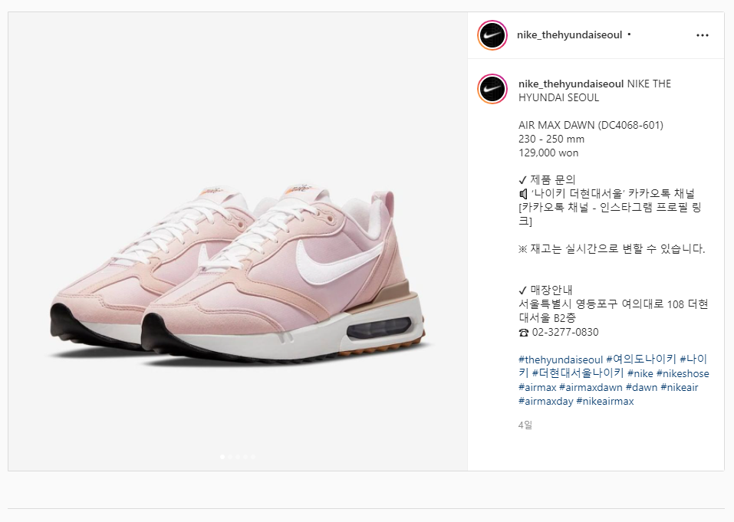
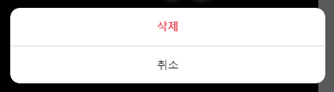
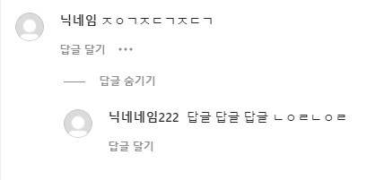




댓글삭제 모달창
상세
- 이미지 업로드는 하나만
(슬라이드X)
토글
클릭시 하단 댓글달기 input에 자동 포커스

Slide 5
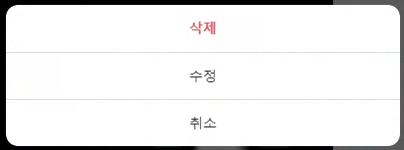
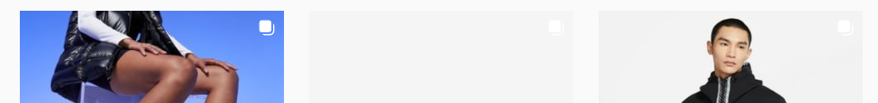
삭제
아이콘 클릭시 모달창

Slide 6




나이키님
등록
Sample.png
- 이미지 업로드는 하나만

Slide 7


나이키님
수정
textarea
Sample.png

